Slide 1
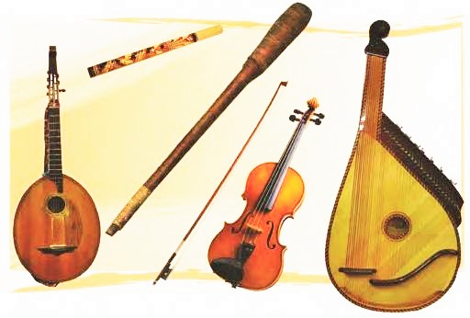
НАРОДНІ МАЙСТРИ
до уроку № 39 за модельною програмою Кондратової Л.Г.

Slide 2
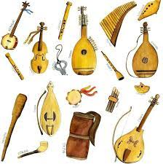
Які українські народні музичні інструменти ви знаєте? До яких груп інструментів вони належать?

Slide 3
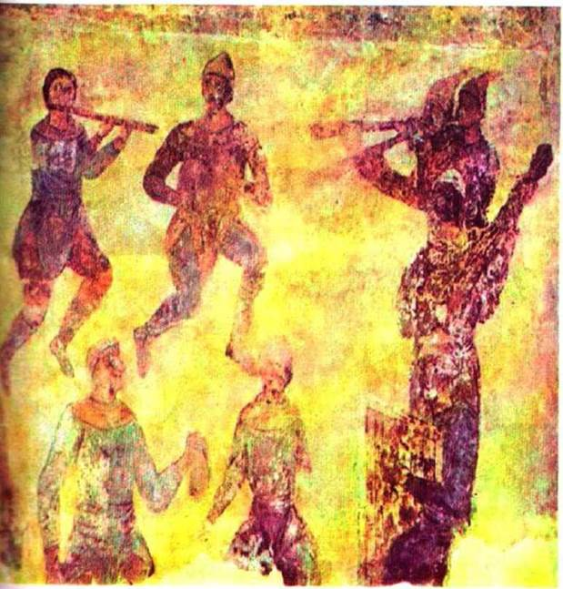
Наша мандрівка мистецькими стежками України триває.
Ми побуваємо в гостях у народних майстрів, які виготовляють музичні інструменти. На теренах України музичні інструменти відомі із сивої давнини. Зокрема, зображення на пам’ятках скіфської та давньоруської культури доводять, що в ті часи були поширені ліри, гуслі, бубни, дерев’яні труби, сопілки.

Slide 4
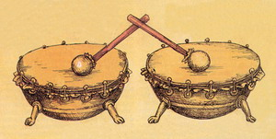
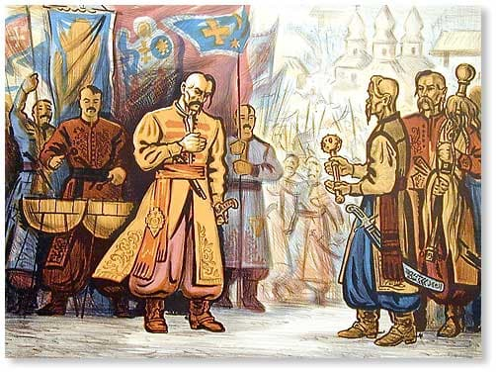
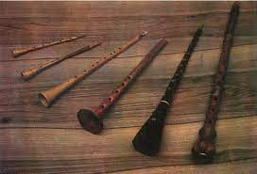
У Запорозькій Січі популярними інструментами були литаври, барабани, козацькі сурми і труби

Slide 5
У сучасній Україні народні інструменти входять до складу найрізноманітніших ансамблів та оркестрів.
Розгляньте зображення українських народних музичних інструментів. Зверніть увагу, на які групи їх поділяють. Які з цих інструментів вам вже були відомі, а які ви бачите уперше?

Slide 8
Духові народні інструменти мають різні тембри, які легко розпізнати на слух: ніжний звук сопілки, закличний сигнал сурми або надзвичайно сильний звук триметрової трембіти.
Завітаймо в гості до народного майстра, який власноруч виготовляє сопілки. Згадки про сопілку є в багатьох казках, легендах, народних піснях. Виготовляли цей інструмент зі стебел очерету, гілок калини, бузини, ліщини. Сопілка та її різновиди побутують у багатьох регіонах України, але мають різні назви й технології виготовлення. Зокрема, на Гуцульщині поширена денцівка, бо має свисток у вигляді денця. На Поліссі та Поділлі побутувала назва дудка, на Лемківщині — сопівка. Різновидом сопілки є дводенцівка — здвоєна сопілка з особливою системою отворів.

Slide 9
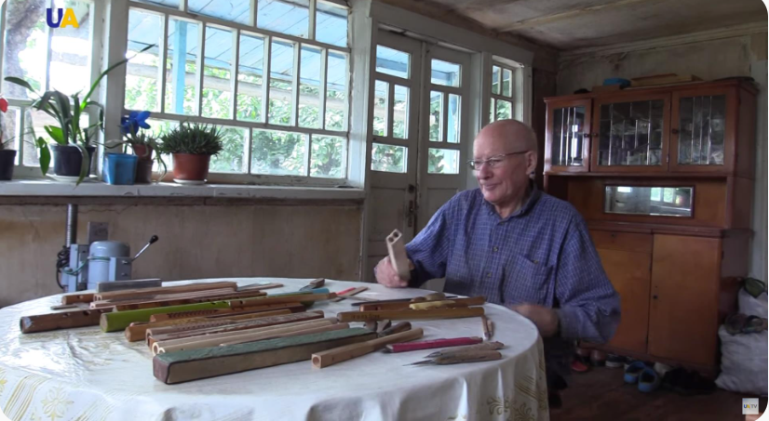

Slide 11
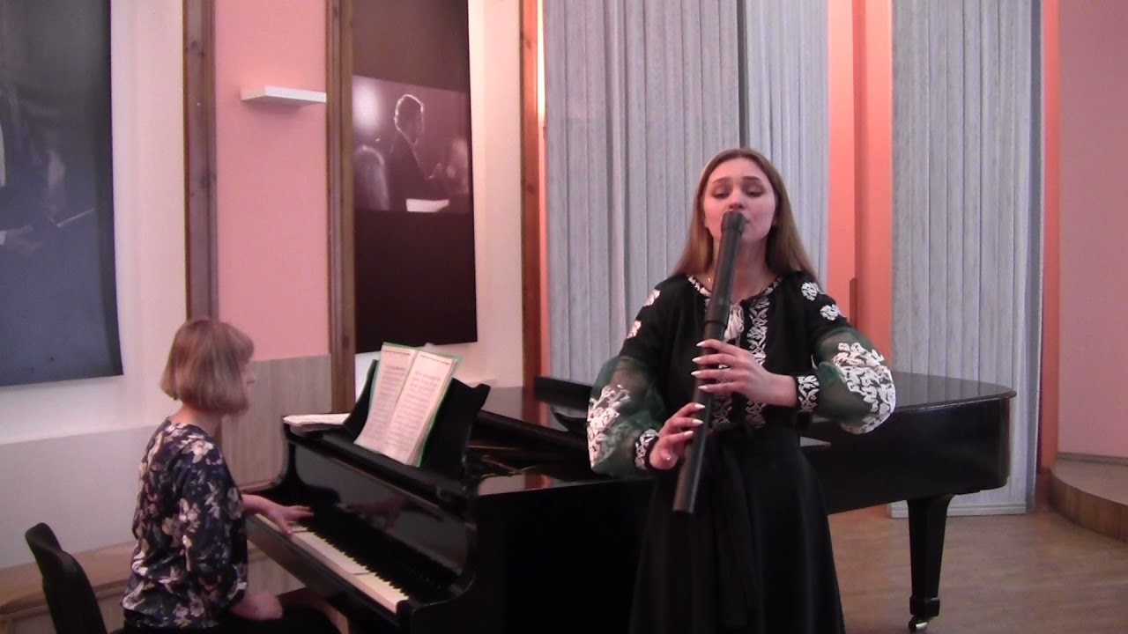
Л. Колодуб. «Старосвітські гуцульські награвання» (соло на сопілці).
Який настрій створює ця музика?
Опишіть особливості звучання сопілки.
Доберіть слова, що характеризують мелодію прослуханого твору
весела радісна
сумна урочиста
тиха ніжна
лірична

Slide 13
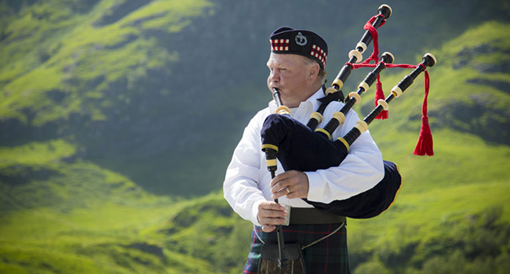
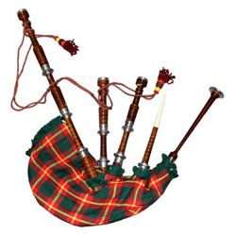
До духових народних інструментів належить і багатоголосна волинка. Цей колоритний інструмент складається з декількох трубок, які кріпляться до торби або міхура з повітрям. Побутував переважно серед пастухів і набув значного поширення у середньовічній Європі.
В Україні з’явився приблизно в 16-му столітті й отримав багато синонімічних назв: «дуда», «коза», «баран», «міх». Волинка входила до полкового оркестру Війська Запорозького

Slide 15
Струнні та ударні інструменти
На струнних народних інструментах звук утворюється по-різному: бандура і кобза потребують щипкового дотику, на басолі й гудку грають смичком, а на цимбалах звук видобувають ударами паличок по струнах.
Призначення ударних інструментів — задавати ритм, без якого музичний твір у виконанні ансамблю чи оркестру звучатиме не так яскраво. Ви вже знаєте, що улюбленим інструментом козаків були литаври, звук яких сповіщав про небезпеку і закликав до боротьби. А ще у Запорозькій Січі значну популярність здобув бубон. До слова, цей інструмент і досі надзвичайно поширений в Україні.

Slide 16
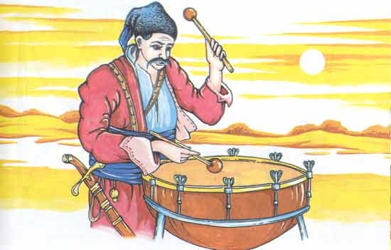
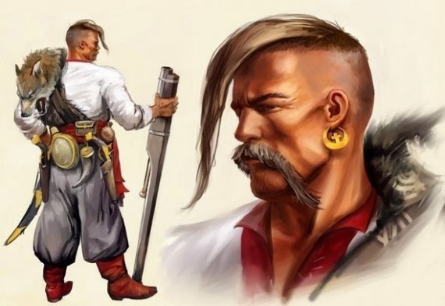

Slide 17
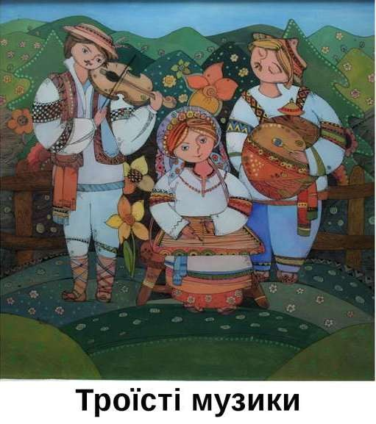
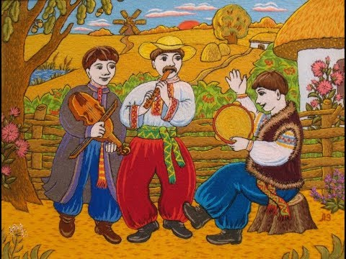
Віночок українських народних мелодій (відеофрагмент виступу ансамблю «Троїсті музики» Національного академічного оркестру народних інструментів).
Про що розповіла вам музика? Опишіть її характер. Які музичні інструменти виконували цю музику?

Slide 18
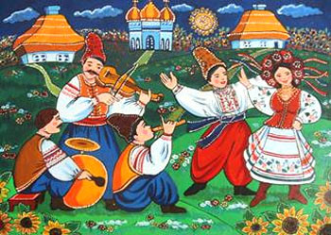
Троїсті музики — народний інструментальний ансамбль, до складу якого входили скрипка, басоля (бас), бубон (у центральних та східних областях) або скрипка, цимбали, бубон (у західних областях).

Slide 20
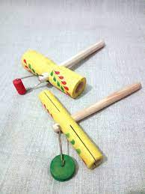
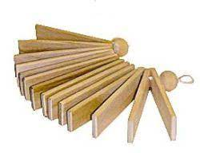
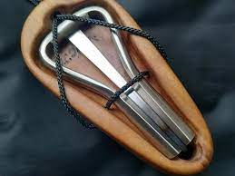
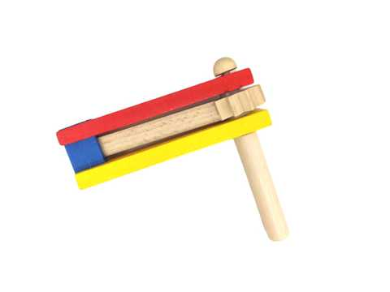
Самозвучні інструменти
Можливо, вам доводилося чути про самозвучні народні інструменти.
До цієї групи інструментів належать дзвони (великі, середні й малі та дзвіночки); дримба і подвійна дримба (нині збереглася лише в Карпатах); калатало та клепало (використовували замість дзвонів у Галичині); тріскачка, било, деркач (шумові музичні інструменти, популярні також як дитячі іграшки).

Slide 24
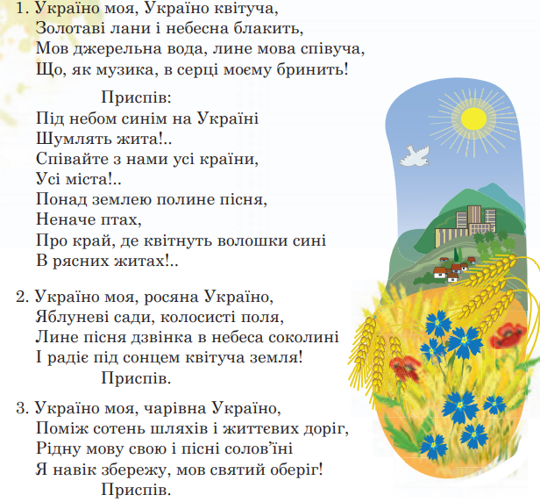
Розучуємо пісню Д. Пташинської «Під небом синім». Заспівай пісню разом із друзями під акомпанемент музичного інструмента. Спробуйте жестами рук і мімікою показати зміст пісні.

Slide 26
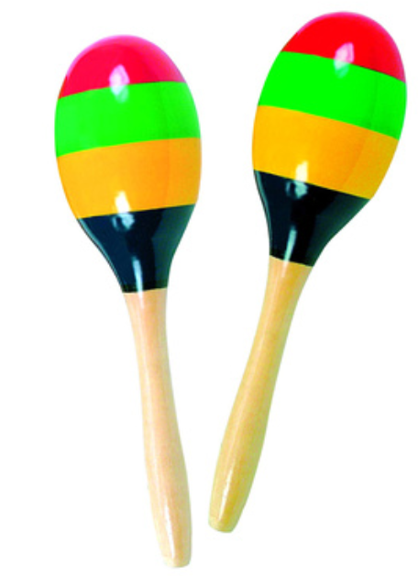
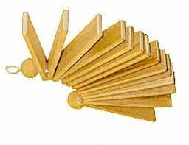

Slide 27
Про які народні інструменти ти дізнався/дізналася? Назвіть струнні, ударні та духові народні музичні інструменти. Чим цікавий музичний інструмент волинка? Які інструменти називають самозвучними? Поясни, чому. Доповни свій проєкт інформацією про українські народні музичні інструменти. Знайди в додаткових джерелах відомості про народних майстрів, які виготовляють ці інструменти

